Slide 1
Sulama Suyu Kalitesinin Sınıflandırılmasında Kullanılan Kriterler
1. Suda Eriyebilir Tuzların Toplam Konsantrasyonu
Sulama sularında toplam tuz miktarı μS/cm ya da
μmhos/cm (ECx10⁶) olarak ifade edilmektedir.
T1: 0-250 μmhos/cm
T2: 250-750 μmhos/cm
T3: 750-2250 μmhos/cm
T4: >2250 μmhos/cm

Slide 2
Sulama Suyu Kalitesinin Sınıflandırılmasında Kullanılan Kriterler
Suyun EC değerinden yararlanarak anyon ve katyonların toplam konsantrasyonu hesaplanabilir.
me/l = ECx10⁶/100
ppm= ECx10⁶ x 0.64
ppm= me/l x 64
∑ Katyon = EC (dS/m) x 10
∑ Katyon = ∑ Anyon

Slide 3
Sulama Suyu Kalitesinin Sınıflandırılmasında Kullanılan Kriterler
Sodyum katyonunun eriyikte bulunan diğer katyonlara oranı

Slide 4
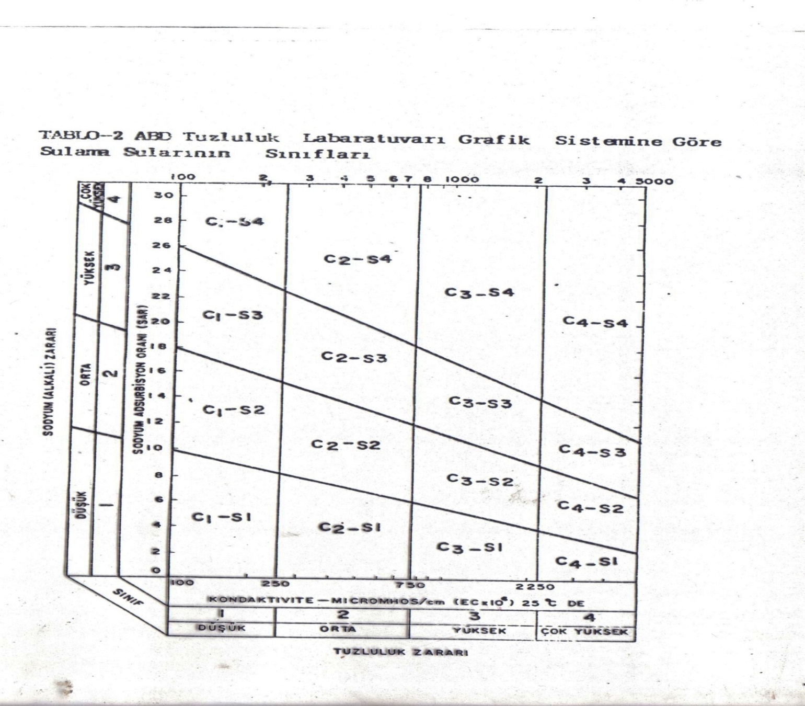
(US Salinity Staff, 1954)

Slide 5
Bor Konsantrasyonu
Bor sınıfı | Duyarlı bitkiler (ppm) | Yarı duyarlı bitkiler (ppm) | Dayanıklı bitkiler (ppm)
1 | < 0.33 | <0.67 | <1.00
2 | 0.33-0.67 | 0.67-1.33 | 1.00-2.00
3 | 0.67-1.00 | 1.33-2.00 | 2.00-3.00
4 | 1.00-1.25 | 2.00-2.50 | 3.00-3.75
5 | >1.25 | > 2.50 | >3.75

Slide 6
Bitkilerin Bor Dayanımı
Dayanıklı | Yarı dayanıklı | Duyarlı
Pamuk | Havuç | Limon
Şeker pancarı | Marul | İncir
Kuşkonmaz | Hıyar | Fasulye
Domates | Patates | Sarımsak

Slide 7
Bakiye Sodyum Karbonat
HCO₃ iyon konsantrasyonu sulama suyunda yüksek ise kalsiyum ve magnezyum iyonları, karbonatlar şeklinde çökelmeye başlar ve sodyumun nispi miktarı artar.
RSC= (CO₃+ HCO₃) - (Ca + Mg)
<1.25 me/l, güvenle kullanılabilir sular
1.25-2.50 me/l, iyi bir toprak düzenlemeye ihtiyaç gösterir
>2.50 me/l, sulama için uygun değil kimyasal ıslaha ihtiyaç var

Slide 8
RSC İyileştirme
RSC x 86 = kg %100 jips/1000 m³ sulama suyu
1me Ca, 1me HCO₃
RSC x 49 = kg %100 H₂SO₄*/1000 m³ sulama suyu
* H₂SO₄, uygulamasında pH değerini 6.0’nın altına düşürmemek için gerekli asit miktarının %75’i kullanılır.

Slide 9
Sulama suyunda bulunması önerilen en yüksek iz element içeriği (Munsuz ve ark., 2001)
Element | Max. Kons.(ppm)
Aluminyum | 5 | Özellikle düşük pH’lı topraklarda sorun yaratır. Yüksek pH’da çökelir ve toksisite oluşturmaz
Arsenik | 0.1 | Bitkilere göre toksisite sınırı değişik , çeltik hassas
Berilyum | 0.1 | Bitkilere göre toksisite sınırı değişik
Kadmiyum | 0.01 | Besin zincirinde insana taşınımı nedeniyle hassas olunmalı
Kobalt | 0.05 | Nötr ve alkali topraklarda inaktif olma eğiliminde
Krom | 0.1 | Bitkilere toksik etki sınırı tam bilinmiyor
Bakır | 0.2

Slide 10
Sulama suyunda bulunması önerilen en yüksek iz element içeriği
Element | Max. Kons.(ppm) | Etkinlik
Flor | 1.0 | Nötr ve alkali topraklarda aktif değil
Demir | 5.0 | Toprak asitliğine fosfor ve molibden kaybına yol açabilir.
Lityum | 2.5 | Turunçgiller en hassas bitki grubu
Mangan | 0.2 | Asit topraklarda tehlikeli
Molibden | 0.01 | Toksisitesi yaygın görülmez
Nikel | 0.2 | Nötr ve alkali topraklarda toksisite azalır
Kurşun | 5.0 | Bitki hücre gelişimini inhibe eder

Slide 11
Sulama suyunda bulunması önerilen en yüksek iz element içeriği
Element | Max. Kons.(ppm)
Selenyum | 0.02 | Bitkilere en küçük dozları bile toksik fakat hayvanlar için mutlak gerekli
Vanadyum | 0.1
Çinko | 2.0 | pH>6 olan ve ince bünyeli topraklarda, keza organik topraklarda toksisite azalır.
Kalay Titanyum Tungsten |  | Bitkilerin spesfik toleransları bilinmemektedir.

